Slide 1

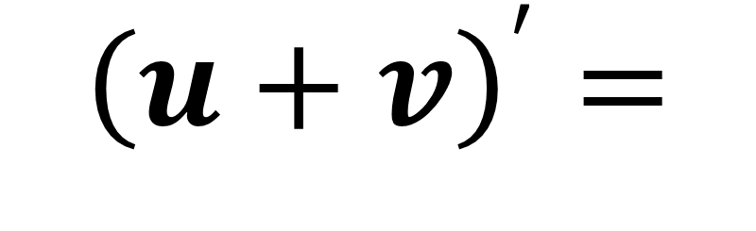
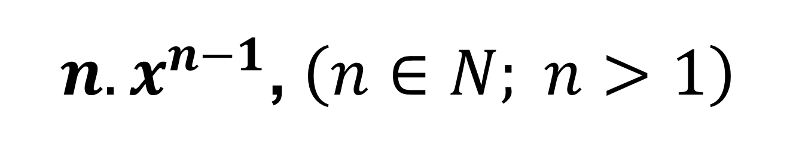
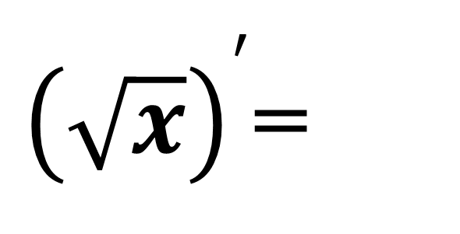

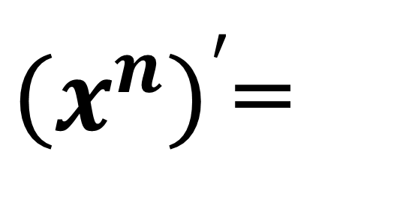

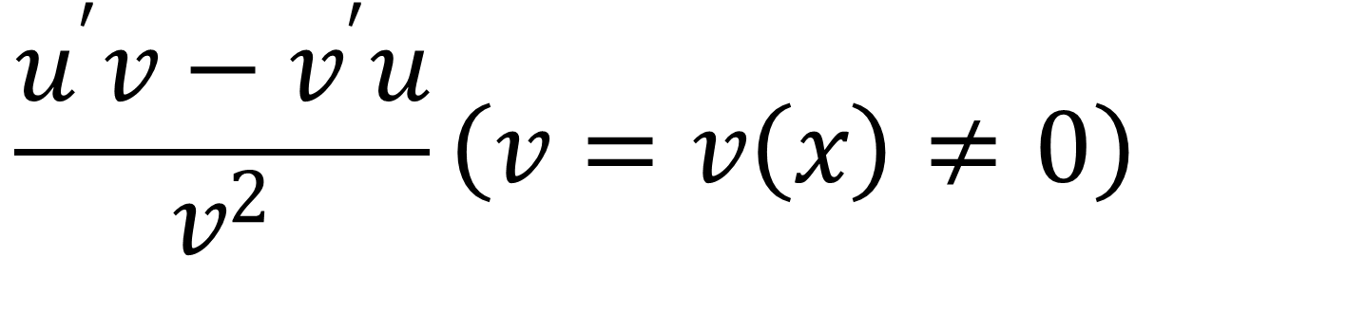
Hãy kết nối biểu thức trong cột B vào cột A để được kết quả đúng
ĐẠI SỐ &
GIẢI TÍCH
LỚP
11
A
B
1)
a)
$$u^{′}+v^{′}$$
${\left(x^{n}\right)}^{′}$=
KIỂM TRA BÀI CŨ
2)
${\left(\sqrt{x}\right)}^{′}$=
b)
$n.x^{n−1}$, $\left(n∈N; n>1\right)$
3)
c)
$$\frac{u^{′}v−v^{′}u}{v^{2}}\left(v=v\left(x\right)≠0\right)$$
$${\left(u+v\right)}^{′}=$$
4)
$${\left(\frac{u}{v}\right)}^{′}=$$
d)
$$\frac{1}{2\sqrt{x}}, x>0$$

Slide 2
ĐẠI SỐ &
GIẢI TÍCH
LỚP
11
Chương 5: ĐẠO HÀM
Bài 2. LUYỆN TẬP
QUY TẮC TÍNH ĐẠO HÀM
TIẾT 68
I
BÀI TẬP SÁCH GIÁO KHOA
II
BÀI TẬP TRẮC NGHIỆM

Slide 3
I
BÀI TẬP SÁCH GIÁO KHOA
Bài tập 2/163
Tìm đạo hàm của các hàm số sau
a) $y=x^{5}−4x^{3}+2x−3$ d) $y=3x^{5}\left(8−3x^{2}\right)$
Bài giải
a) $y′={\left(x^{5}−4x^{3}+2x−3\right)}^{′}={\left(x^{5}\right)}^{′}−{\left(4x^{3}\right)}^{′}+{\left(2x\right)}^{′}−{\left(3\right)}^{′}=5x^{4}−12x^{2}+2$
d) $y=24x^{5}−9x^{7}⇒y′={\left(24x^{5}−9x^{7}\right)}^{′}={\left(24x^{5}\right)}^{′}−{\left(9x^{7}\right)}^{′}=−63x^{6}+120x^{4}$

Slide 4
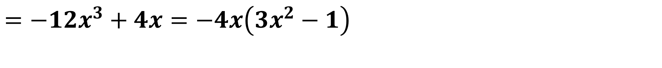
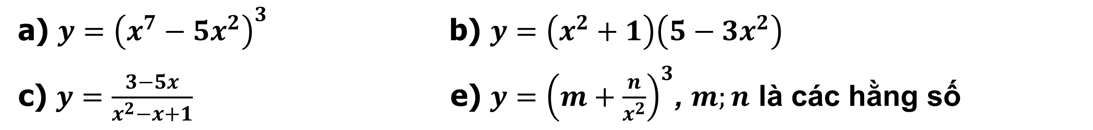
I.
BÀI TẬP SÁCH GIÁO KHOA
Bài tập 3/163
Tìm đạo hàm của các hàm số sau.
a) $y={\left(x^{7}−5x^{2}\right)}^{3}$ b) $y=\left(x^{2}+1\right)\left(5−3x^{2}\right)$
c) $y=\frac{3−5x}{x^{2}−x+1}$ e) $y={\left(m+\frac{n}{x^{2}}\right)}^{3}$, $m;n$ là các hằng số
Bài giải
$$\text{a}\text{)} y^{′}=3{\left(x^{7}−5x^{2}\right)}^{2}{\left(x^{7}−5x^{2}\right)}^{′}=3.\left(7x^{6}−10x\right){\left(x^{7}−5x^{2}\right)}^{2}$$
$$=3x^{5}\left(7x^{5}−10\right){\left(x^{5}−5\right)}^{2}$$
b) $y′={\left(x^{2}+1\right)}^{′}\left(5−3x^{2}\right)+\left(x^{2}+1\right){\left(5−3x^{2}\right)}^{′}=2x.\left(5−3x^{2}\right)−6x\left(x^{2}+1\right)$
$$=−12x^{3}+4x=−4x\left(3x^{2}−1\right)$$

Slide 5
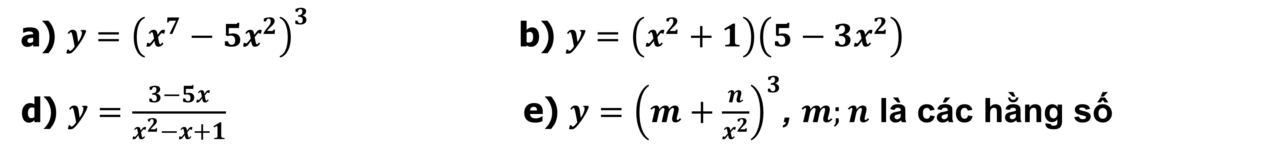
I.
BÀI TẬP SÁCH GIÁO KHOA
Bài tập 3/163
Tìm đạo hàm của các hàm số sau.
a) $y={\left(x^{7}−5x^{2}\right)}^{3}$ b) $y=\left(x^{2}+1\right)\left(5−3x^{2}\right)$
d) $y=\frac{3−5x}{x^{2}−x+1}$ e) $y={\left(m+\frac{n}{x^{2}}\right)}^{3}$, $m;n$ là các hằng số
Bài giải
$$\text{d}\text{)} y′=\frac{{\left(3−5x\right)}^{′}\left(x^{2}−x+1\right)−\left(3−5x\right){\left(x^{2}−x+1\right)}^{′}}{{\left(x^{2}−x+1\right)}^{2}}$$
$$=\frac{−5\left(x^{2}−x+1\right)−\left(3−5x\right)\left(2x−1\right)}{{\left(x^{2}−x+1\right)}^{2}}=\frac{5x^{2}−6x−2}{{\left(x^{2}−x+1\right)}^{2}}$$

Slide 6
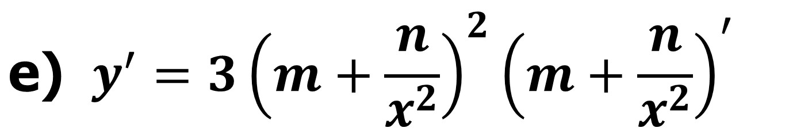
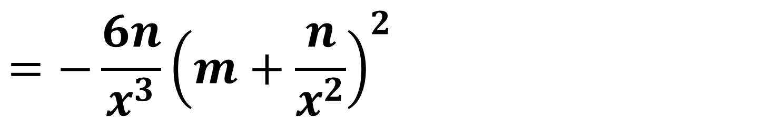
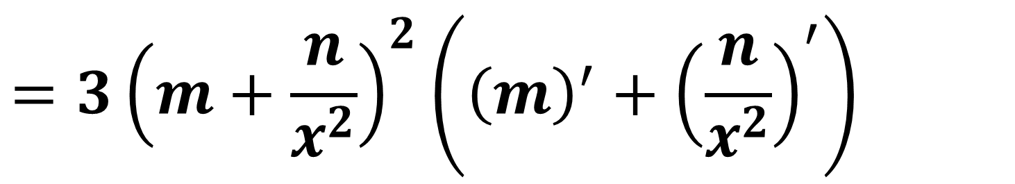
I.
BÀI TẬP SÁCH GIÁO KHOA
Bài tập 3/163
Tìm đạo hàm của các hàm số sau.
a) $y={\left(x^{7}−5x^{2}\right)}^{3}$ b) $y=\left(x^{2}+1\right)\left(5−3x^{2}\right)$
d) $y=\frac{3−5x}{x^{2}−x+1}$ e) $y={\left(m+\frac{n}{x^{2}}\right)}^{3}$, $m;n$ là các hằng số
Bài giải
$$\text{e}\text{) }{ y}^{′}=3{\left(m+\frac{n}{x^{2}}\right)}^{2}{\left(m+\frac{n}{x^{2}}\right)}^{′}$$
$$=3{\left(m+\frac{n}{x^{2}}\right)}^{2}\left({\left(m\right)}^{′}+{\left(\frac{n}{x^{2}}\right)}^{′}\right)$$
$$=−\frac{6n}{x^{3}}{\left(m+\frac{n}{x^{2}}\right)}^{2}$$

Slide 7
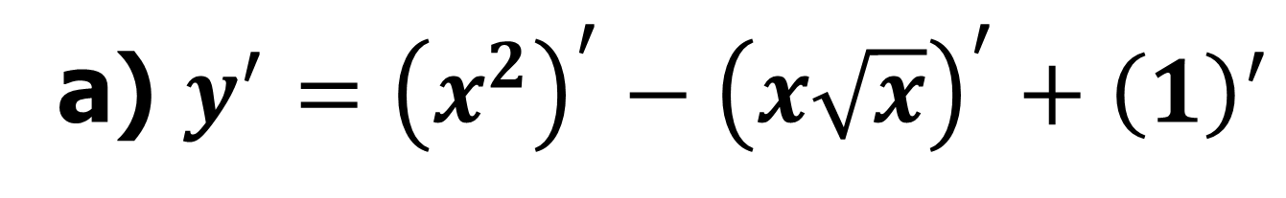


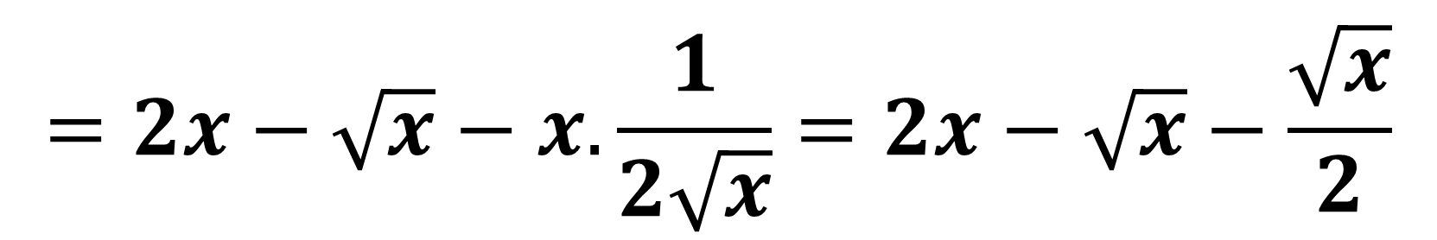
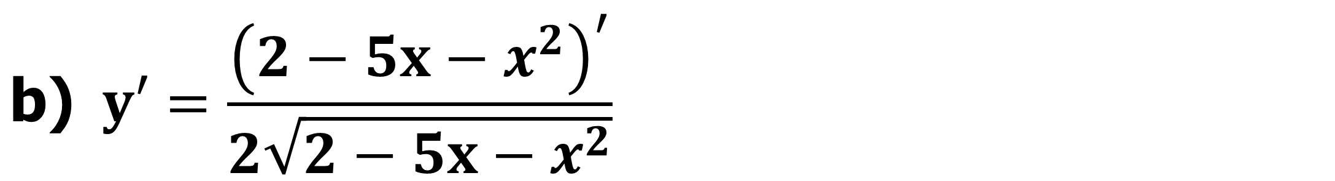
I.
BÀI TẬP SÁCH GIÁO KHOA
Bài tập 4/163
Tìm đạo hàm của các hàm số sau
a) $y=x^{2}−x\sqrt{x}+1$ b) $y=\sqrt{2−5x−x^{2}}$
Bài giải
a) $y^{′}={\left(x^{2}\right)}^{′}−{\left(x\sqrt{x}\right)}^{′}+{\left(1\right)}^{′}$
$$=2x−\sqrt{x}−x.\frac{1}{2\sqrt{x}}=2x−\sqrt{x}−\frac{\sqrt{x}}{2}$$
$$=2x−\frac{3\sqrt{x}}{2}$$
$$\text{b}\text{)} y′=\frac{{\left(2−5x−x^{2}\right)}^{′}}{2\sqrt{2−5x−x^{2}}}$$
$$=\frac{−2x−5}{2\sqrt{2−5x−x^{2}}}$$

Slide 8
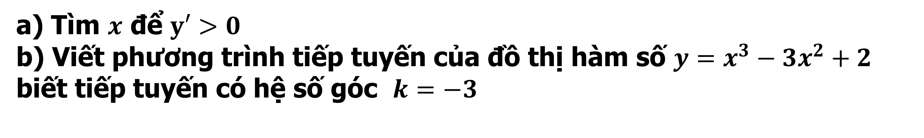


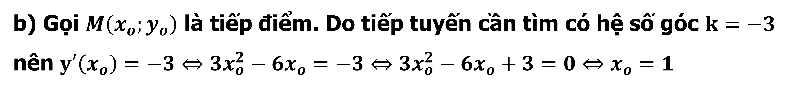
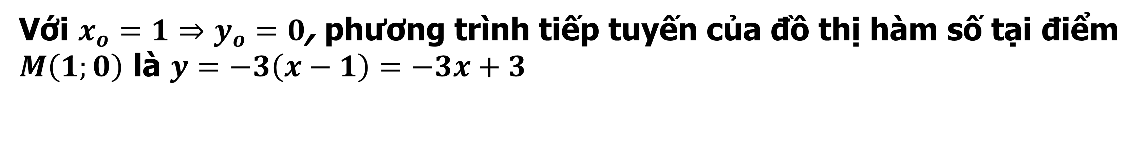
I.
BÀI TẬP SÁCH GIÁO KHOA
Bài tập 5/163
Cho hàm số $y=x^{3}−3x^{2}+2$.
Tìm $x$ để $y′>0$
b) Viết phương trình tiếp tuyến của đồ thị hàm số $y=x^{3}−3x^{2}+2$ biết tiếp tuyến có hệ số góc $k=−3$
Bài giải
$$\text{a}\text{)} \text{Ta} \text{c}\text{ó} y^{′}=3x^{2}−6x\text{; }$$
$y′>0⇔3x^{2}−6x>0⇔\left[\begin{matrix}x<0 \\ x>2\end{matrix}\right.$
b) Gọi $M\left(x_{o};y_{o}\right)$ là tiếp điểm. Do tiếp tuyến cần tìm có hệ số góc $k=−3$ nên $y′\left(x_{o}\right)=−3⇔3x_{o}^{2}−6x_{o}=−3⇔3x_{o}^{2}−6x_{o}+3=0⇔x_{o}=1$
Với $x_{o}=1⇒y_{o}=0$, phương trình tiếp tuyến của đồ thị hàm số tại điểm $M\left(1;0\right)$ là $y=−3\left(x−1\right)=−3x+3$

Slide 9
II
BÀI TẬP TRẮC NGHIỆM
Câu 1
Đạo hàm của hàm số $f\left(x\right)=x^{2}−5x−1$ tại $x=4$ là
D
A. $−1$ . B. $−5$. C. $2$. D. $3$.
Bài giải
Ta có : $f\left(x\right)=x^{2}−5x−1⇒f′\left(x\right)=2x−5⇒f′\left(4\right)=3$

Slide 10
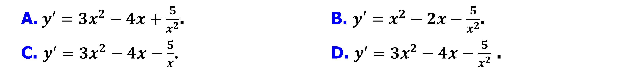

II.
BÀI TẬP TRẮC NGHIỆM
Tính đạo hàm của hàm số $y=x^{3}−2x^{2}+\frac{5}{x}+7.$
Câu 2
$\text{A}\text{.} y′=3x^{2}−4x+\frac{5}{x^{2}}$. B. $y′=x^{2}−2x−\frac{5}{x^{2}}$.
C. $y′=3x^{2}−4x−\frac{5}{x}$. D. $y′=3x^{2}−4x−\frac{5}{x^{2}}$ .
D
Bài giải
$$\text{Ta} \text{c}\text{ó}: y′=3x^{2}−4x−\frac{5}{x^{2}}.$$

Slide 11
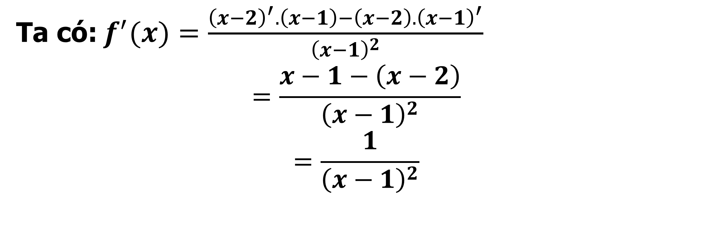
II.
BÀI TẬP TRẮC NGHIỆM
Câu 3
Cho hàm số $f\left(x\right)=\frac{x−2}{x−1}$. Tính $f′\left(x\right)$? .
A. $f′\left(x\right)=\frac{1}{{\left(x−1\right)}^{2}}$. B. $f′\left(x\right)=\frac{2}{{\left(x−1\right)}^{2}}$. C. $f′\left(x\right)=\frac{−2}{{\left(x−1\right)}^{2}}$. D. $f′\left(x\right)=\frac{−1}{{\left(x−1\right)}^{2}}$.
A
Bài giải
Ta có: $f^{′}(x)=\frac{{\left(x−2\right)}^{′}.\left(x−1\right)−\left(x−2\right).{\left(x−1\right)}^{′}}{{\left(x−1\right)}^{2}}$
$$=\frac{x−1−\left(x−2\right)}{{\left(x−1\right)}^{2}}$$
$$=\frac{1}{{\left(x−1\right)}^{2}}$$

Slide 12

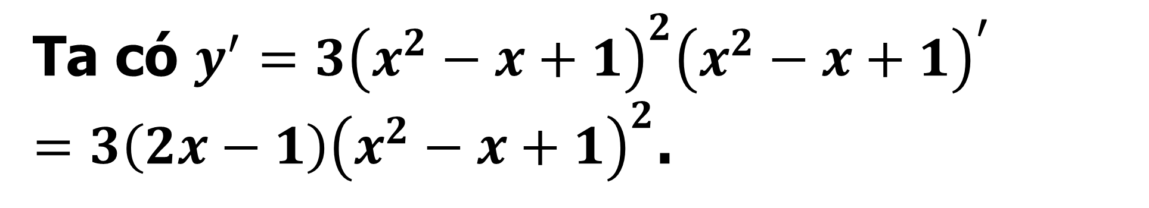
II.
BÀI TẬP TRẮC NGHIỆM
Câu 4
Tính đạo hàm của hàm số $y={\left(x^{2}−x+1\right)}^{3}$ tại điểm $x=−1$.
D
A. $27$. B. $−27$. C. $81$. D. $−81$.
Bài giải
Ta có $y^{′}=3{\left(x^{2}−x+1\right)}^{2}{\left(x^{2}−x+1\right)}^{′}$
$=3\left(2x−1\right){\left(x^{2}−x+1\right)}^{2}$.
Suy ra $y′\left(−1\right)=−81$.

Slide 13
II.
BÀI TẬP TRẮC NGHIỆM
Câu 5
Cho hai hàm số $f\left(x\right)=x+2$ và $g\left(x\right)=x^{2}−2x+3$. Đạo hàm của hàm số $y=g\left(f\left(x\right)\right)$ tại $x=1$ bằng
A
A. $4$. B. $1$. C. $3$. D. $2$.
Bài giải
Cách 1.
Ta có $y′={\left[g\left(f\left(x\right)\right)\right]}^{′}=f′\left(x\right).g′\left(f\left(x\right)\right)$; $f′\left(x\right)=1$; $g′\left(x\right)=2x−2$
Thay $x=1$ ta có: $y′\left(1\right)=f′\left(1\right).g′\left(f\left(1\right)\right)=1.g′\left(3\right)=4$.
Cách 2. Ta có $f\left(x\right)=x+2$ và $g\left(x\right)=x^{2}−2x+3$.
Suy ra: $y=g\left(f\left(x\right)\right)={\left(x+2\right)}^{2}−2\left(x+2\right)+3⇔y=g\left(f\left(x\right)\right)=x^{2}+2x+3$.
Đạo hàm $y′=2x+2⇒y′\left(1\right)=2.1+2=4$.

